Slide 1
FUNZIONE STRUMENTALE VALUTAZIONE, AUTOVALUTAZIONE E
PIANO DI MIGLIORAMENTO
Istituto Comprensivo “ Pablo Neruda”
SCUOLA SECONDARIA DI primo GRADO prof.ssa Antonella Tomo
RELAZIONE FINALE
a.s. 2021-2022

Slide 2
Distribuzione degli studenti nei livelli di apprendimento Italiano
 | Studenti a livello 1 | Studenti a livello 2 | Studenti a livello 3 | Studenti a livello 4 | Studenti a livello 5
IC Pablo Neruda | 18,9% | 24,5% | 35,9% | 13,8% | 6,9%
Lazio | 12,4% | 22,8% | 31,6% | 21,5% | 11,7%
Centro | 13,1% | 22,8% | 30,7% | 22,5% | 10,9%
Italia | 14,9% | 24,2% | 29,3% | 21,5% | 10,0%
Troppi alunni con livello 1
Nella media alunni con livelli 2 e 3
Pochi alunni livelli 4 e 5

Slide 3
Distribuzione degli studenti nei livelli di apprendimento Matematica
 | Studenti a livello 1 | Studenti a livello 2 | Studenti a livello 3 | Studenti a livello 4 | Studenti a livello 5
IC Pablo Neruda | 37,1% | 35,9% | 13,8% | 8,2% | 5,0%
Lazio | 19,6% | 21,8% | 27,7% | 17,4% | 13,6%
Centro | 18,6% | 21,6% | 27,2% | 18,4% | 14,2%
Italia | 21,6% | 23,5% | 24,5% | 16,9% | 13,5%
Troppi alunni con livelli 1 e 2
Pochissimi alunni con livelli 3, 4 e 5

Slide 4
Distribuzione degli studenti nei livelli di apprendimento Inglese reading
 | Studenti livello Pre A1 | Studenti livello A1 | Studenti livello A2
IC Pablo Neruda | 14,5% | 30,8% | 54,7%
Lazio | 3,0% | 18,0% | 79,0%
Centro | 3,7% | 16,9% | 79,4%
Italia | 4,6% | 19,5% | 75,9%
Troppi alunni con livello Pre A1
Molti alunni con livello A1
Pochi alunni con livello A2

Slide 5
Distribuzione degli studenti nei livelli di apprendimento Inglese listening
 | Studenti livello Pre A1 | Studenti livello A1 | Studenti livello A2
IC Pablo Neruda | 7,6% | 39,0% | 53,5%
Lazio | 3,4% | 37,0% | 59,6%
Centro | 2,8% | 35,7% | 61,4%
Italia | 3,9% | 37,0% | 59,1%
Molti alunni con livello Pre A1
Nella media alunni con livelli A1 e A2

Slide 6
DISTRIBUZIONE DELLE insufficienze RIPORTATE NEI TEST DI INGRESSO PER CLASSI e materie

Slide 7
Scheda di osservazione e interventi di recupero
ALUNNO | CLASSE | SEZIONE | MATERIA | OSSERVAZIONE |  |  |  | INTERVENTI DI RECUPERO DEGLI APPRENDIMENTI IN ORARIO CURRICULARE
 |  |  |  | MOTIVAZIONE ED IMPEGNO ALLO STUDIO | RELAZIONE CON I COMPAGNI | RELAZIONE CON I DOCENTI | FIDUCIA NELLE PROPRIE CAPACITA' | PERIODO | OBIETTIVI | STRATEGIA | TIPOLOGIA DI VERIFICA | ESITI

Slide 8
DISTRIBUZIONE PER TIPOLOGIA DI STATO DI DISAGIO

Slide 9
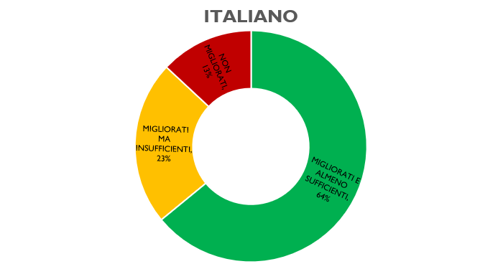
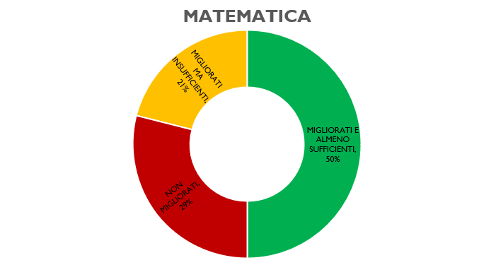
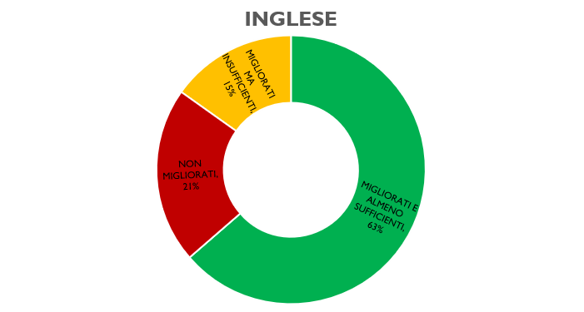
Dal test di ingresso al primo quadrimestre

Slide 10
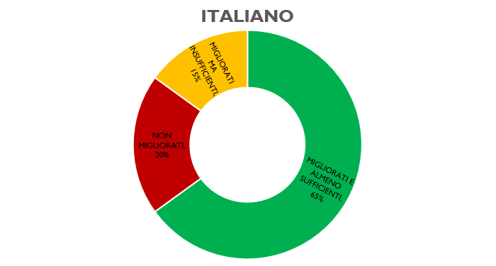
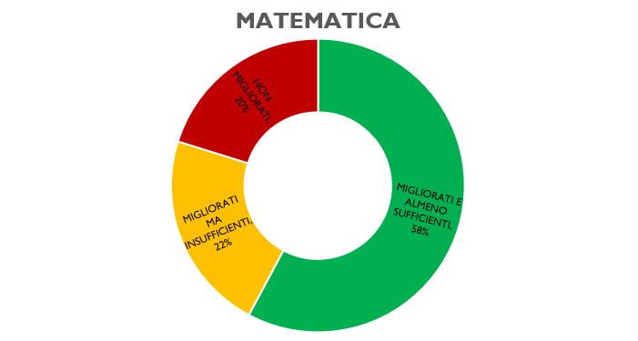
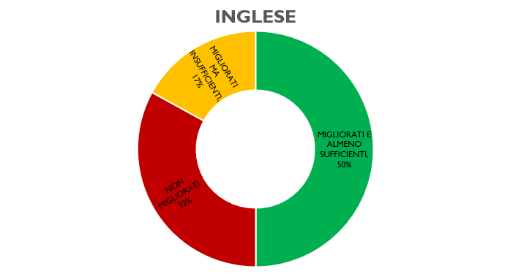
Dal test di ingresso al primo quadrimestre classi prime

Slide 11
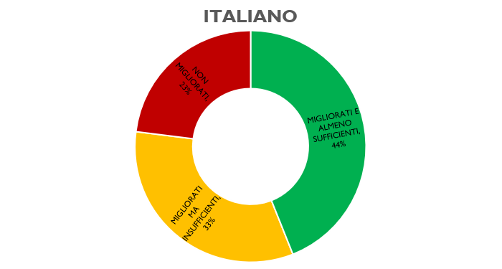
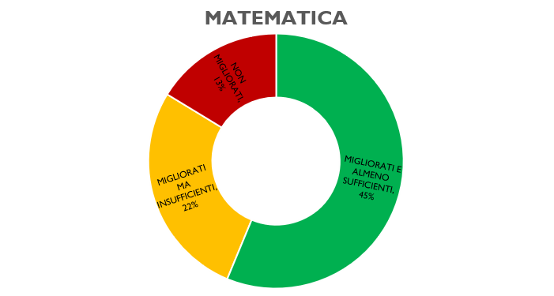
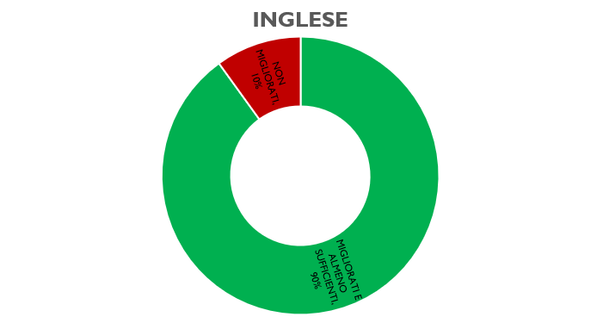
Dal test di ingresso al primo quadrimestre classi seconde

Slide 12
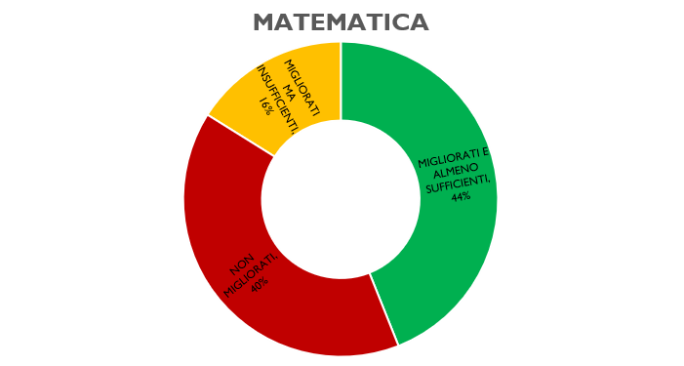
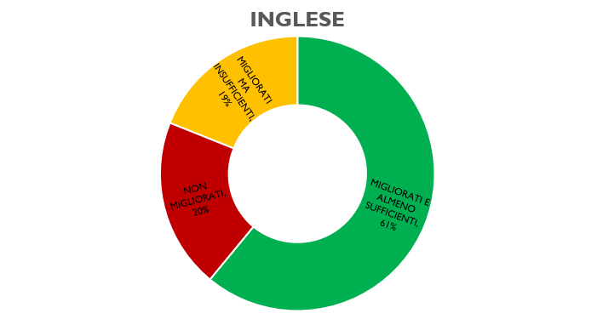
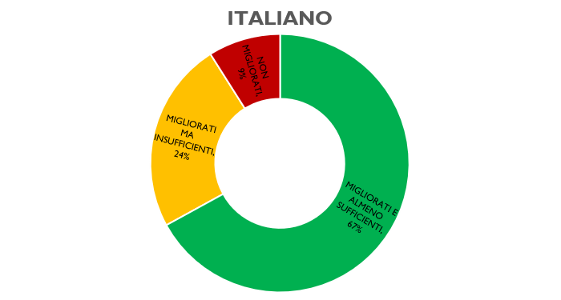
Dal test di ingresso al primo quadrimestre classi terze

Slide 13
Criticita’ nei giudizi globali del primo quadrimestre

Slide 14
DISTRIBUZIONE DELLE insufficienze RIPORTATE NEI TEST di uscita PER CLASSI e materie

Slide 15
DISTRIBUZIONE DELLE insufficienze RIPORTATE NEI TEST DI INGRESSO PER CLASSI e materie

Slide 16
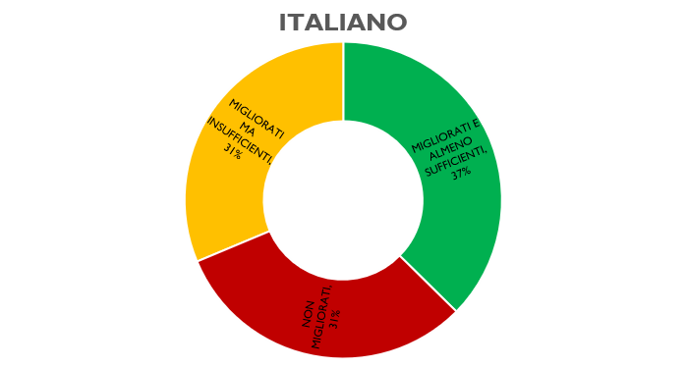
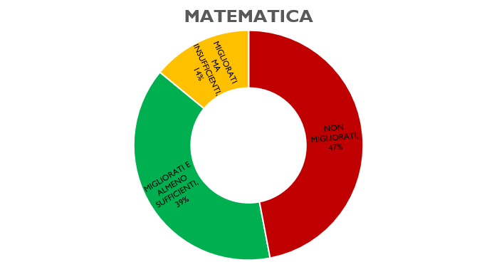
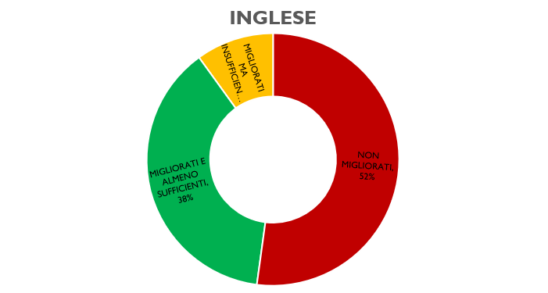
Dal test di ingresso al test di uscita

Slide 17
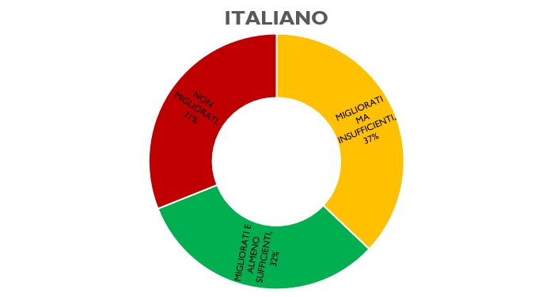
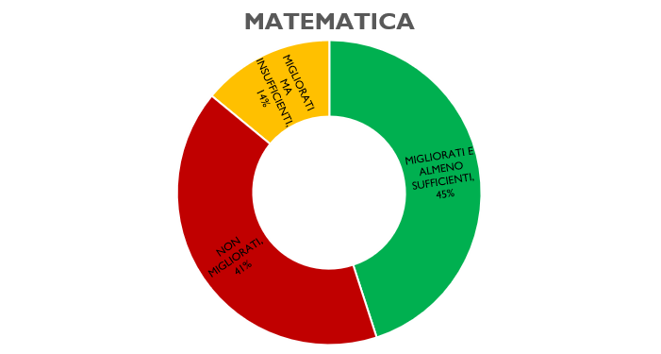
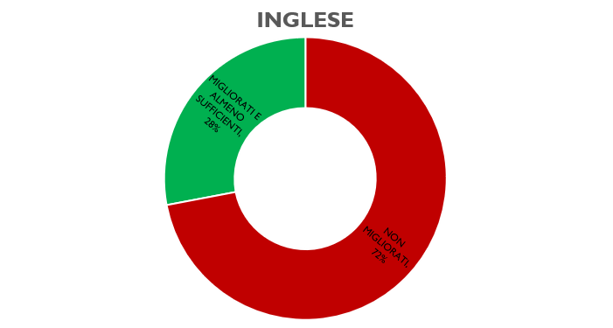
Dal test di ingresso al test di uscita classi prime

Slide 18
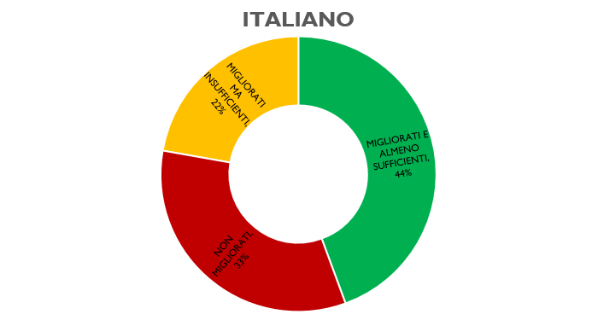
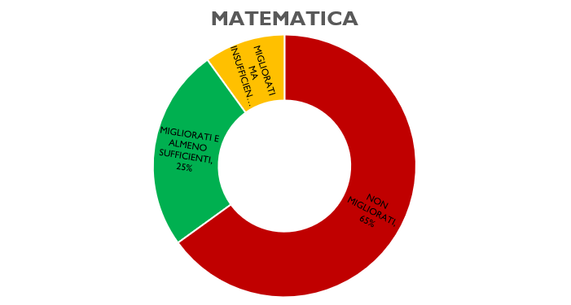
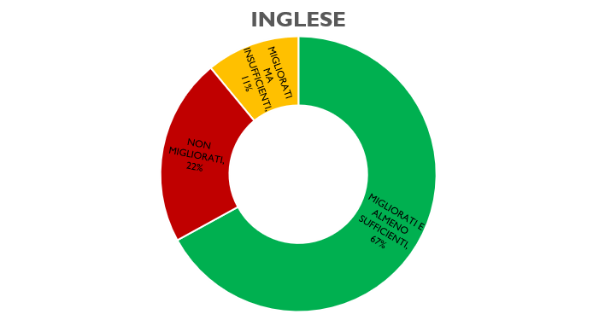
Dal test di ingresso al test di uscita classi seconde

Slide 19
Osservazioni dei docenti sulla Motivazione ed impegno allo studio

Slide 20
Ossevazioni dei docenti sulle Relazioni con i compagni

Slide 21
Osservazioni dei docenti sulle Relazioni con i professori

Slide 22
Osservazioni dei docenti sulla Fiducia degli sudenti nelle proprie capacita’

Slide 23
Partecipazione degli alunni alle attivita’ extracurriculari

Slide 24
Partecipazione degli alunni alle attivita’ extracurriculari

Slide 25
Partecipazione degli alunni alle attivita’ extracurriculari

Slide 26
OBIETTIVI PERSEGUITI per il recupero delle insufficienze
Sviluppare capacità metacognitive
Recuperare le abilità di base
Stimolare la partecipazione attiva alle lezioni con adeguate modalità di intervento
Riferire su argomenti di studio, anche avvalendosi di mezzi di supporto
Produrre testi semplici con linguaggi specifici
Ricavare informazioni personali e di studio da fonti diverse
Sviluppare un approccio costruttivo all’apprendimento di una nuova lingua
Prevenire l’insuccesso
Ridurre la fragilità
Recuperare il metodo di studio
Rinforzare la fiducia in se stessi.

Slide 27
Strategie usate per il recupero delle insufficienze
Esercitazioni frequenti
Utilizzo di schede e mappe
Didattica laboratoriale
Flipped classroom
Cooperative learning
Peer tutoring
Interventi di recupero anche con l’intervento del Docente di Sostegno
Tutoring costante
Monitoraggio compiti
Rinforzo delle tecniche e della pianificazione per lo studio

Slide 28
Tipologie di verifica per monitorare il recupero delle insufficienze
Test scritti e orali
Osservazione in classe
Interventi da posto
Verifiche formative e sommative
Nessuna forma di verifica dedicata

Slide 29
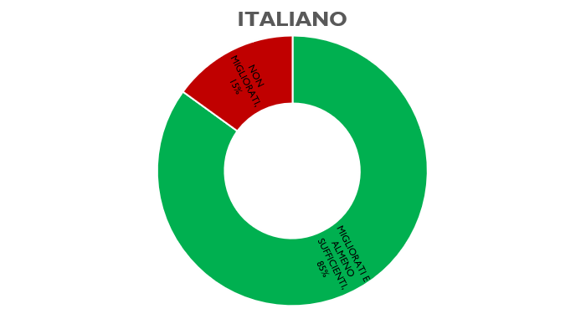
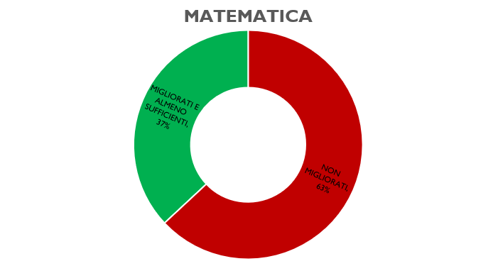
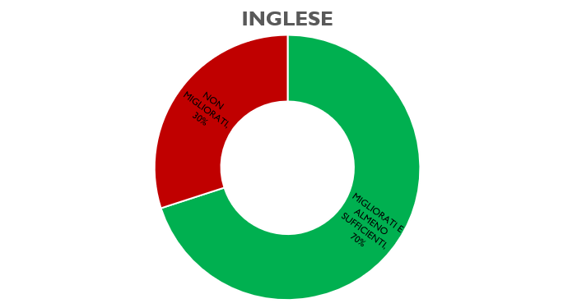
Dal primo quadrimestre al secondo quadrimestre

Slide 30
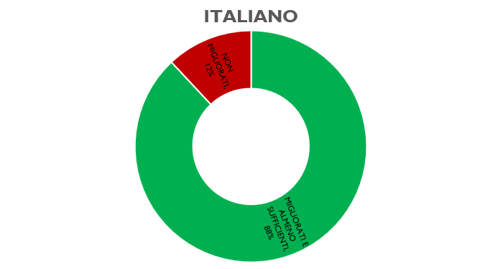
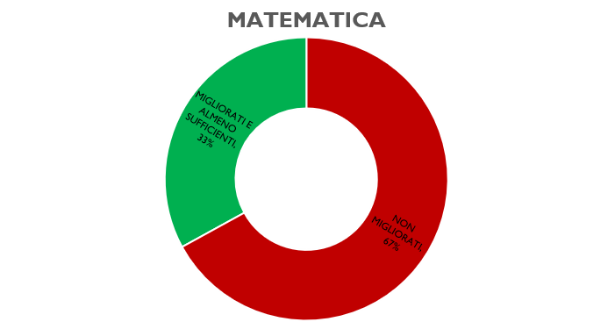
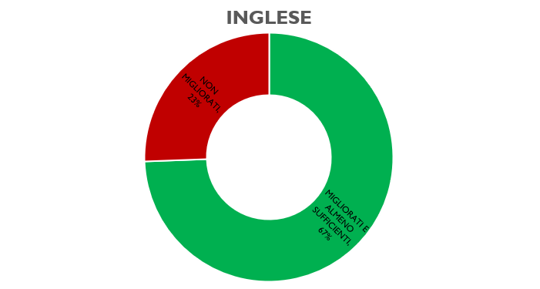
Dal primo al secondo quadrimestre classi prime

Slide 31
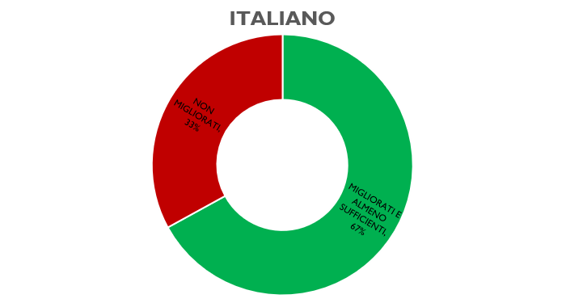
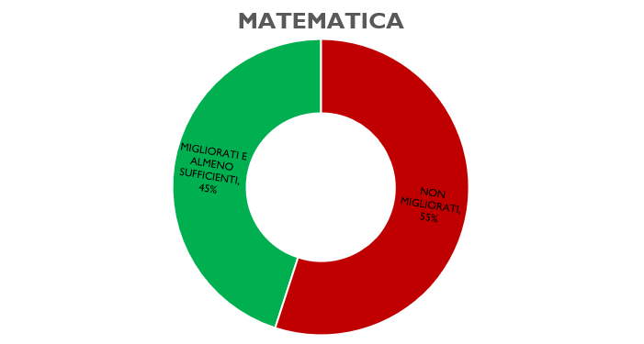
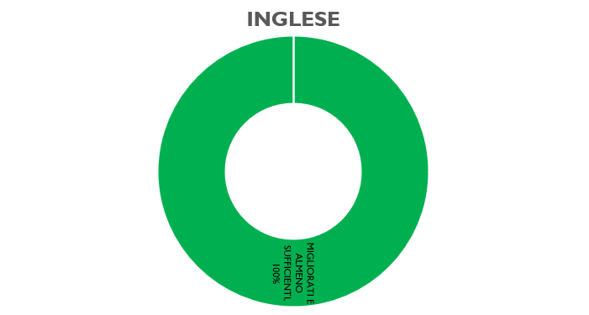
Dal primo al secondo quadrimestre CLASSI SECONdE

Slide 32
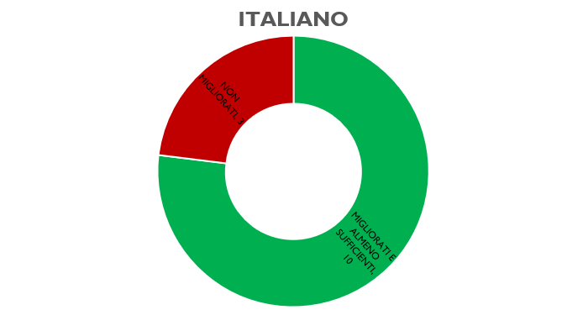
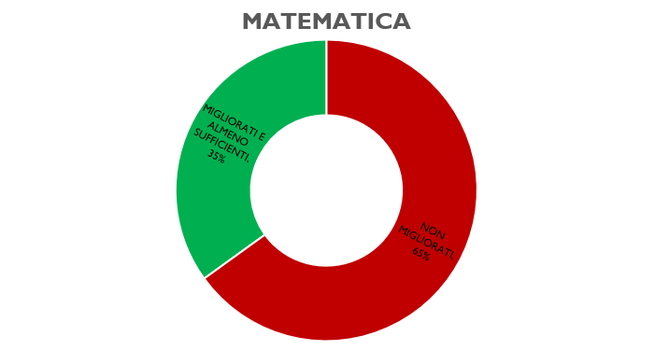
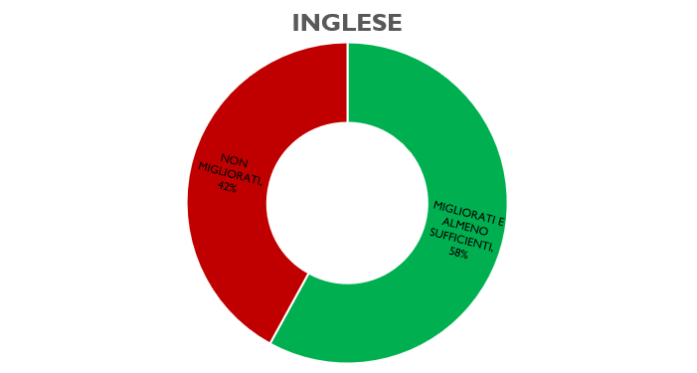
Dal primo al secondo quadrimestre CLaSSI TERZE

